Slide 1
Chapter 1 – the shadow

Slide 2
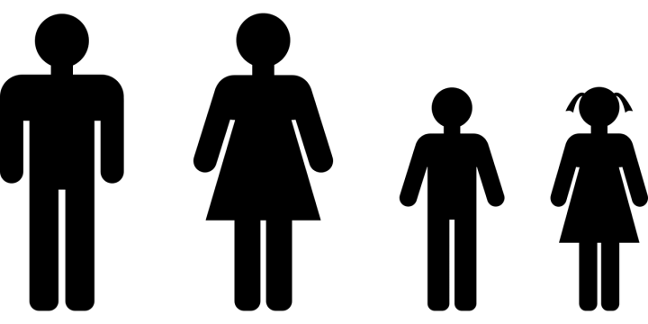
words
It is a movie called...
Het is een film die heet...
Movie
Book
Characters
It is a story from a book.
Dat is een verhaal uit een boek.
That is …
Dat is…

Slide 3
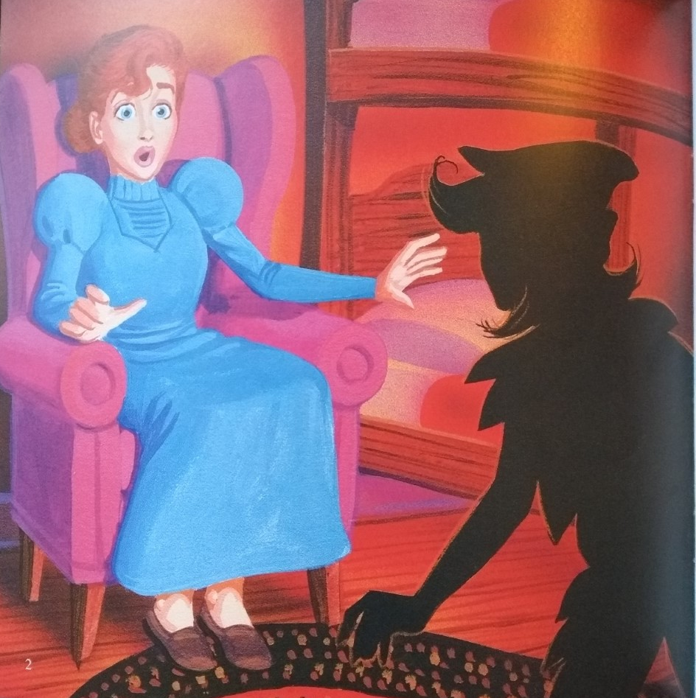
Chapter 1 – the shadow

Slide 4
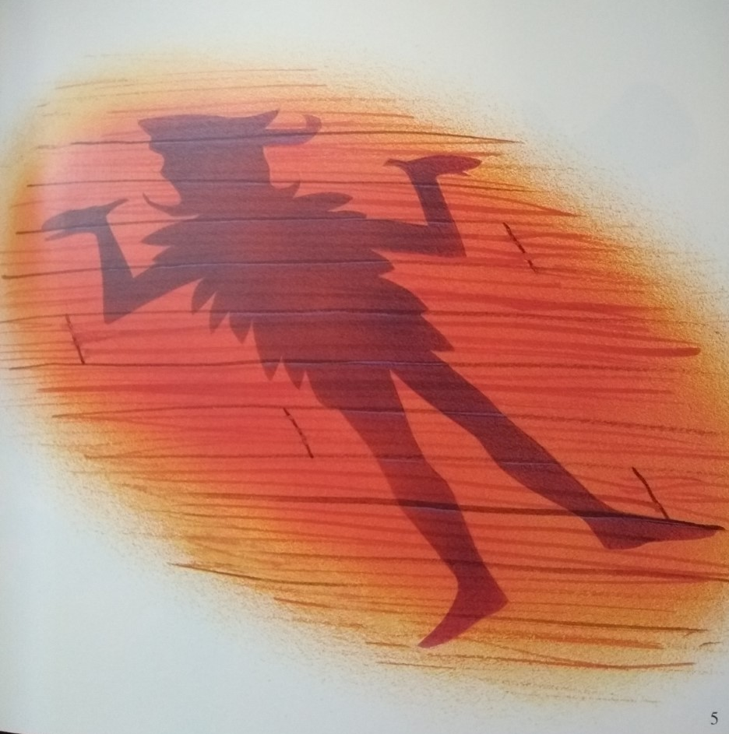

Slide 5
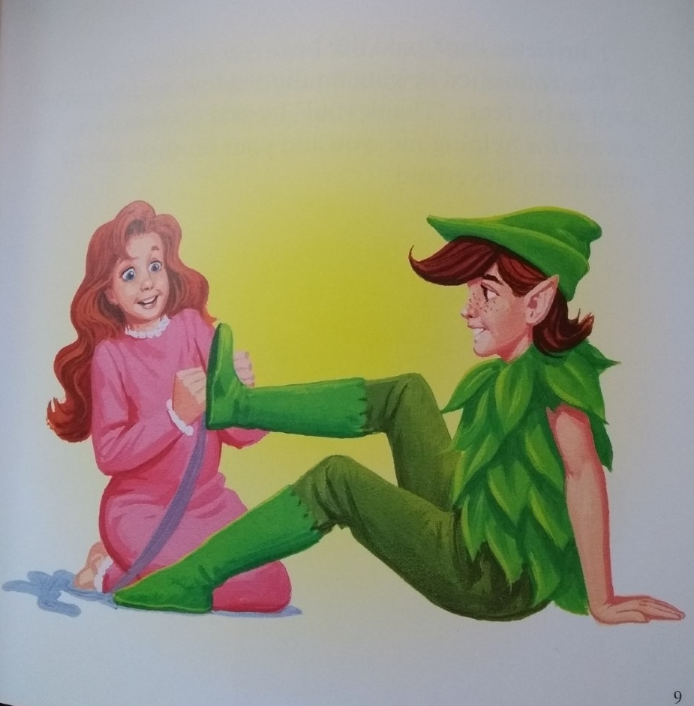

Slide 6
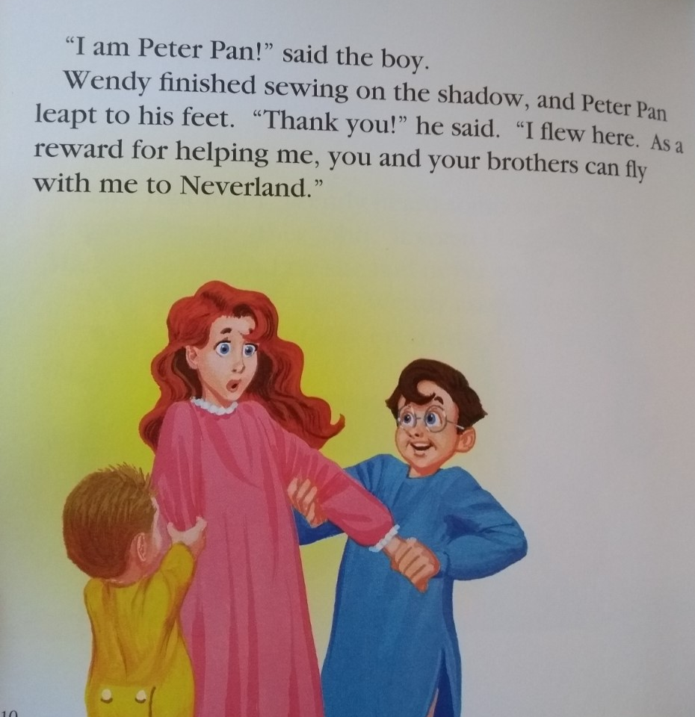

Slide 7
